Slide 1
"Qərar Ağacı"ndan "XGBoost"a
Notes:
Biz Machine Learningin sunumunda ML haqqında, onun növləri və işləmə prinsipi haqqında danışdıq. Daha sonra Machine Learning’in Supervised növünü R’da praktiki öyrəndik. Yəni Reqressiya və Klassifikasiynı başdan ayağa praktiki öyrəndik. Reqressiya və Klassifikasiya modellərini qurmaq üçün də h2o automl kitabxanasından istifadə etdik. Ondan əvvəl Reqressiya üçün Xətti Reqressiyanı, Klassifikasiya üçün də Logistik Reqressiyanı öyrəndik. Sonra da digər alqoritmaları automl ilə tətqbiq etdik. Bu alqoritmalar da Ransom Forest, Gradient Boosting Machine, XGBoost və Deeplearning alqoritmaları idi. AutoML bu alqoritmaları qurarkən biz bunları görmürdük.

Slide 2
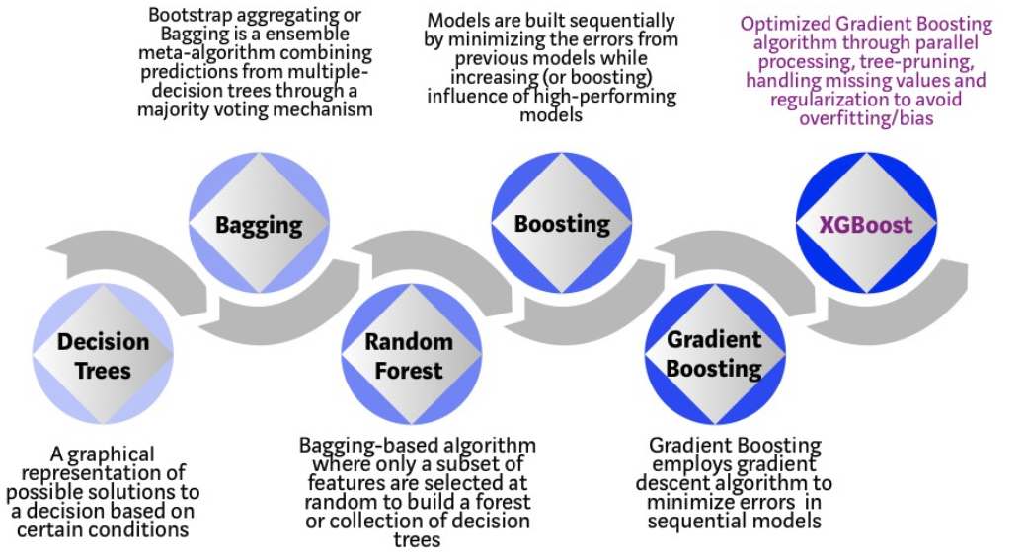
Qərar Ağacı alqoritmaları
Notes:
Bu sunumda bu alqoritmaları çox sadə dildə izah etməyə çalışacağam: Random Forest, Gradient Boosting Machine və XGBoost. Bu alqoritmalara qərar ağacı alqoritmaları deyilir. Bu alqoritmalar vasitəsiylə Supervised Learning’i tətbiq edə bilirik. Yəni həm Reqressiya, həm də Klassifikaasiya problemləri həll olmuş olur. Çalışacağam bunlar arasındakı fərqi max başadüşülən üsulla izah edim.
Qərar ağacı alqoritmaları şəkildə gördüyümüz kimi, ”Decision Trees, yəni qərar ağacı” alqoritmasından ”XGBoost” alqoritmasına qədər inkişaf etdirilib və yeni alqoritmalar kəşf olunub. Yəni XGBoost bu alqoritmalar arasında performansı ən yaxşı alqoritmadır.
Bu inkişaf prosesində kəşf olunan metodlar haqqında da növbəti slide’larda danışacağıq.

Slide 3


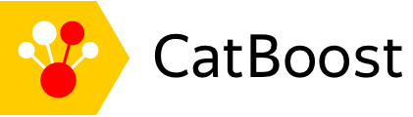
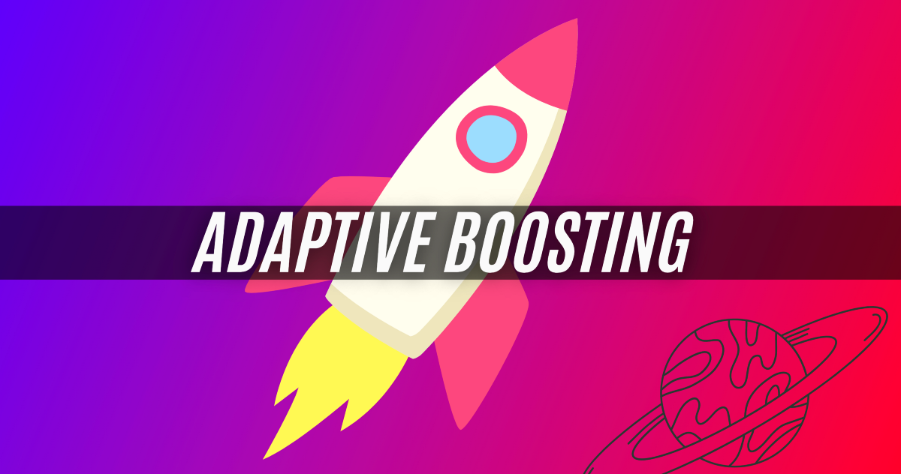
Qərar Ağacı alqoritmaları
Notes:
XGBoost kimi başqa yeni nəsil ML alqoritmaları da var. Bunlar: Microsoftun məhsulu ”LightGBM” ; Yandexin məhsulu ”CatBoost” və Amazonun məhsulu ”AdaBoost”. Bunlar qərar ağacları alqoritmalarının son metodlarla üstün performanslı son nəsil alqoritmalarıdır. Bu alqoritmalar öyrənmə metodlarına görə birbirlərinə bənzəyirlər. Bunlar Gradient Boosting Qərar ağaclarıdır. Bunun haqqında növbəti slide’larda danışacağıq.

Slide 4
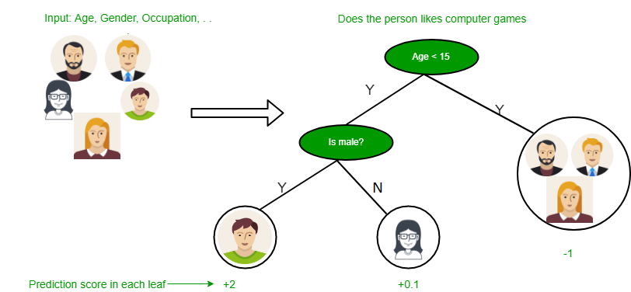
Qərar Ağacı - Decision Tree
Notes:
Başlayaq Qərar Ağacı deyə tərcümə etdiyimiz ’’Decision Tree’’ alqoritmasından. ........

Slide 5
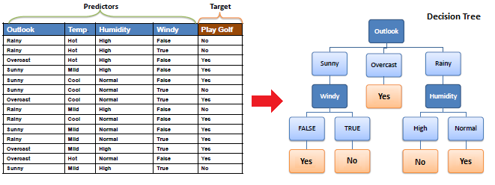
Qərar Ağacı - Decision Tree
Notes:
........

Slide 6
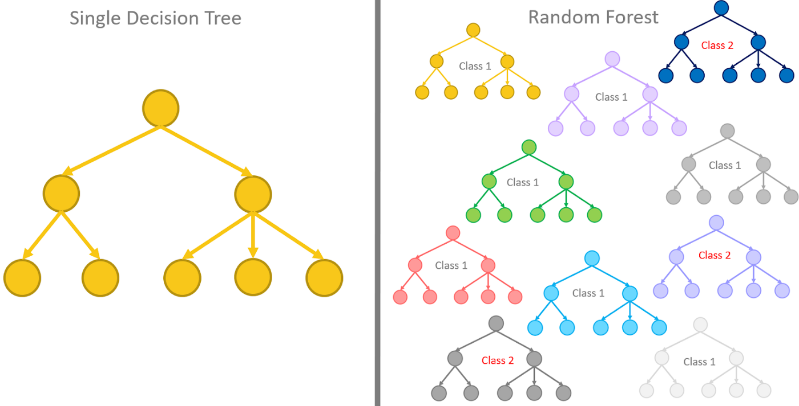
Təsadüfi Meşə (Paralel öyrənmə) – Random Forest (Parallel learning)
Notes:
”Decision Tree” alqoritması 1 ağacdan ibarət olur. Təsadüfi Meşə deyə tərcümə etdiyimiz ”Random Forest” alqoritması da 1dən daha çox qərar ağaclarına sahib olur. Yəni bu say 2dən başlayır, 100ə 1000ə qədər ola bilər. Yəni 1 faktordan bölməyə başlayırdısa, artıq, bu ağac kimi fərqli ağaclar qurulur.

Slide 7
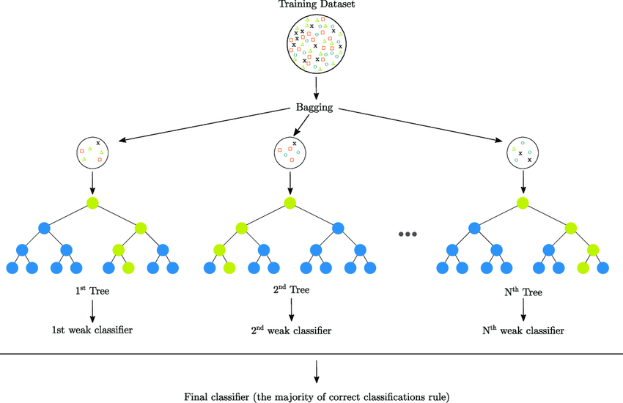
Təsadüfi Meşə (Paralel öyrənmə) – Random Forest (Parallel learning)
Notes:
Alqoritma istənilən say qədəriylə datadan təsadüfi hissələr üzərində qərar ağacları qurur. 100 ağac varsa, deməli 100 dənə qərar ağacı modeli var. Bu 100 ağac paralel öyrənirlər. ”Random Foerst” modeli bu 100 dənə öyrədilmiş ”Decision Tree” modelindən ibarət olmuş olur. Bu öyrənmə üsulu ”bagging” adlanır. Bu üsula görə qərar ağacları alqoritması ”Random Forest” alqoritmasına inkişaf etdirilir.

Slide 8
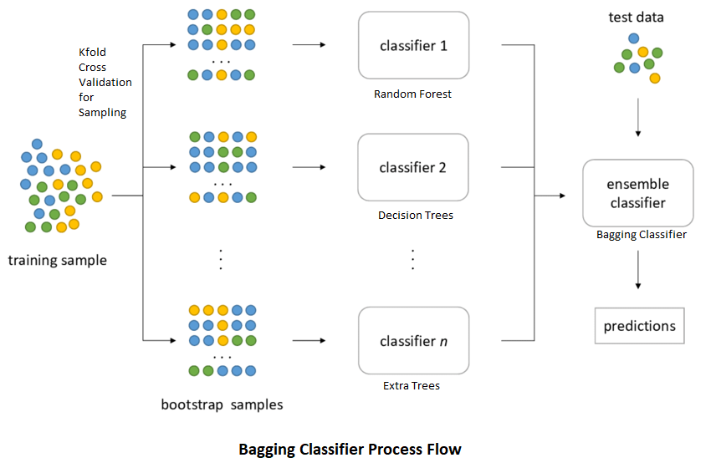
Təsadüfi Meşə (Paralel öyrənmə) – Random Forest (Parallel learning)
Notes:
………

Slide 9
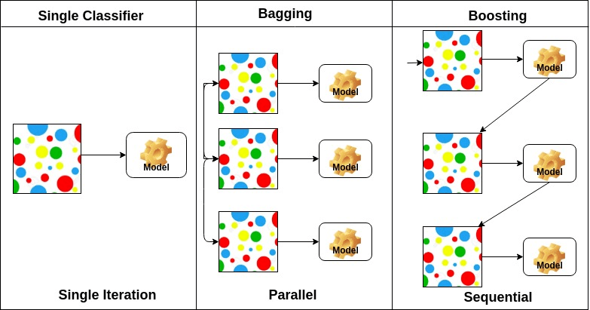
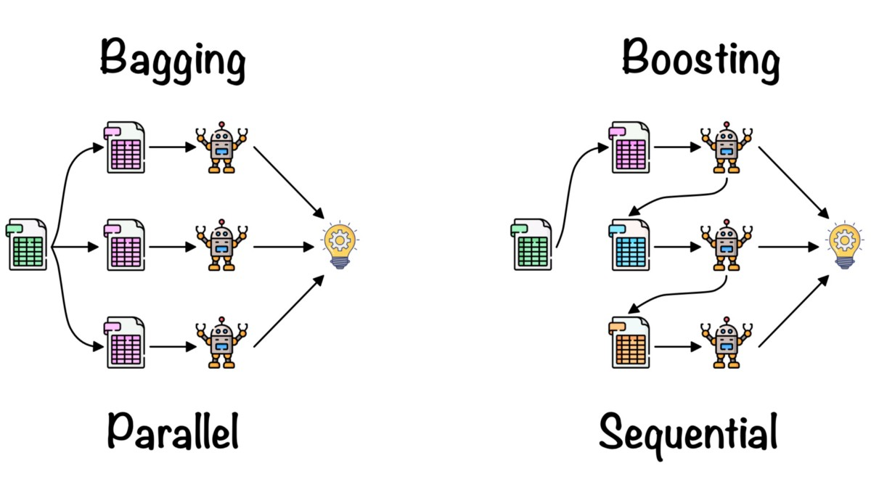
Qradian Artırma (Ardıcıl öyrənmə) – Gradient Boosting (Sequential learning)
Notes:
Gəldik ən önəmli və maraqlı hissəyə. Bagging və Boosting. Torbalama və Artırma.
Şəkildə 1ci hissədə gördüyümüz ”Qərar Ağacı - Decision Tree” alqoritmasıdır.
2ci hissədə gördüyümüz isə ”Random Forest” alqoritmasıdır. Əvvəlki slidelardan da bilirikki ”Random Forest”in öyrənmə üsulu ”bagging” adlanır. Sadə dildə desək ”Random Forest” alqoritması datadan təsadüfi seçilmiş hissələrə ”decision tree” alqoritmalarını öyrədir və öyrətdikcə torbalara yığır, yəni bagging edir. Və bunu qərar ağaclarını parallel qurur. Şəkildə də parallel sözünü görürük.
3cü hissədə ”boosting”, yəni artırma üsulunu görürük. Bu üsul ”bagging” üsulundan sonra kəşf olunub və adətən ondan daha yaxşı performans göstərir. ”Boosting” “Bagging”dən fərqli olaraq datadan seçilmiş hissələri parallel yox, ardıcıl öyrənir. Sequential sözünü şəkildə görürük. Bu öyrənmə metodunun tətbiq olunduğu alqoritma da ”Gradient Boosting” alqoritmalarıdır. ”XGBOOST”,”LightGBM”,”CatBoost”,”AdaBoost” alqoritmalarının məntiqi.
Boosting öyrənmə metodunda öyrənmə sıra ilə olduğu üçün hər öyrənən ağac əvvəlkindən dərs götürür. Yəni eyni xətanı etməməyə çalışır. Nəticədə öyrəndikcə xətanı azaldır. Buna görə də bu alqoritmaların performansı digərlərindən yaxşıdır.

Slide 10
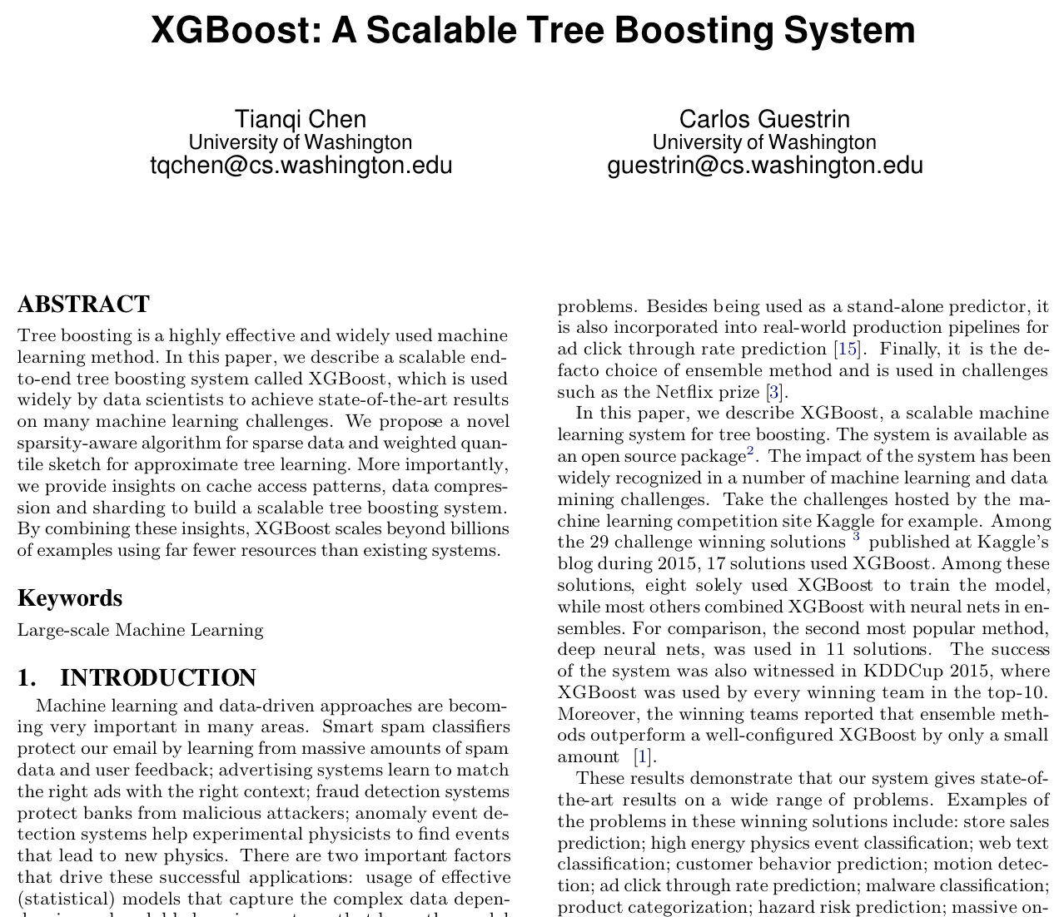
Qradian Artırma (Ardıcıl öyrənmə) – Gradient Boosting (Sequential learning)
Notes:
XGBoost alqoritması. Tam adı eXtreme Gradient Boosting dir. XGBoost MLdə boosting öyrənmə metodunun son nəsil alqoritmalarından biridir. İlk dəfə 2016cı ildə Washington Universitetində Tianqi Chen və Carlos Guestr tərəfindən “XGBoost: A Scalable Tree Boosting System” adlı məqalə ilə yayınlandı. Daha sonra online qlobal ML yarışlarının təşkil olunduğu Kaggle yarışlarında demək olar bütün data scientistlərin sevimli alqoritması oldu. Çünki digər alqoritmalara nisbətən daha yaxşı nəticə göstərirdi. Bu alqoriymanın ən böyük xüsusiyyətləri modelin performansı yüksək olur, overfiiting probleminin qarşısını alır, boş dəyərləri doldurur və bunları çox tez zamanda edir. Hətta məqalədə Tianqi Chen yazıbki XGBoost digər alqoritmalardan 10 dəfə daha sürətlidir.

Slide 11
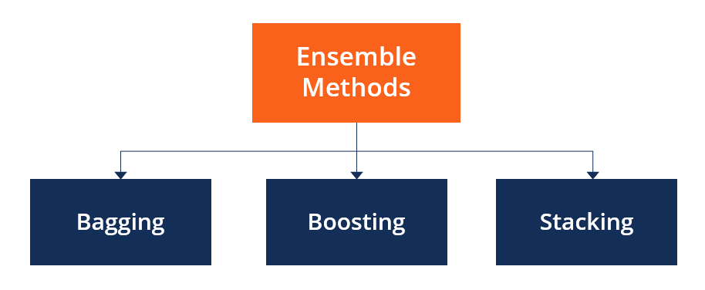
Ensemble learning – Ansambl öyrənməsi
Notes:
………

Slide 12
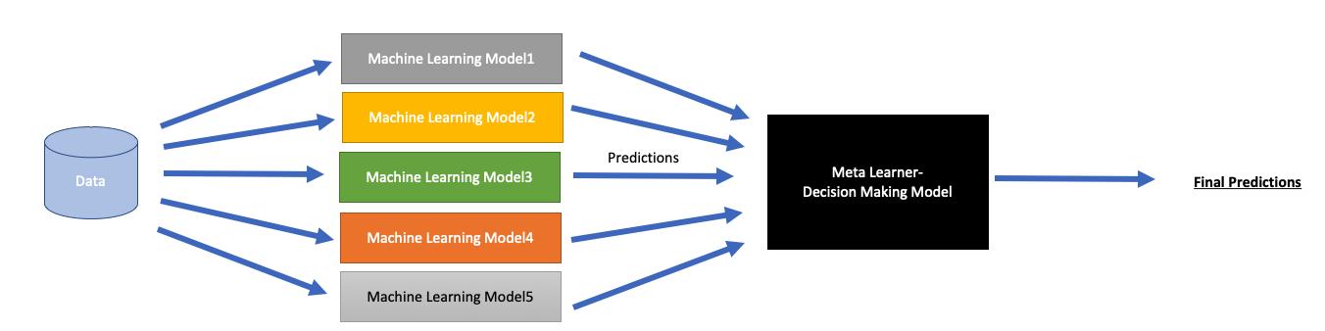
Ensemble learning – Ansambl öyrənməsi
Notes:
………

